Slide 1



Medikal Egzersiz Uzmanı Eğitimi
Dirsek ve El Bileğinin Klinik Anatomisi

Slide 2


Dirsek, El bileği ve El anatomisi (EWH anatomy)
Ön kol bölgesindeki ana yapılardır.
Fleksiyon/ ekstansiyon, pronasyon/supinasyon, ve ulnar/radiyal deviasyon hareketleri yapılır.
Ligamentler ve kaslar stabilizasyon için çok değerlidir.
Tekrarlayan travmalar birçok patolojinin altında yatan nedenlerdir.

Slide 3

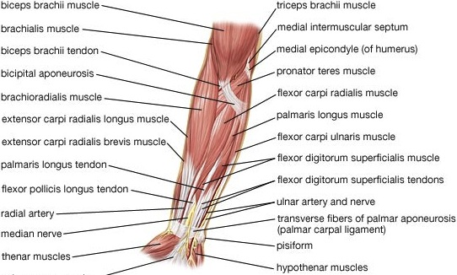

Slide 4
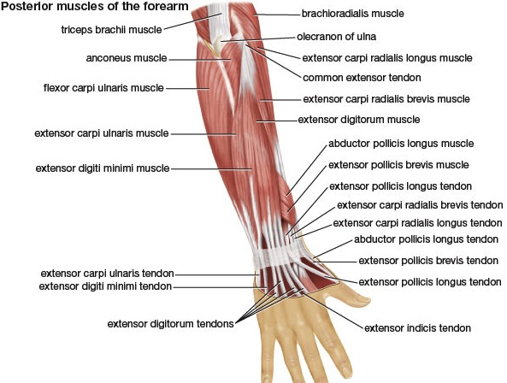

Slide 5
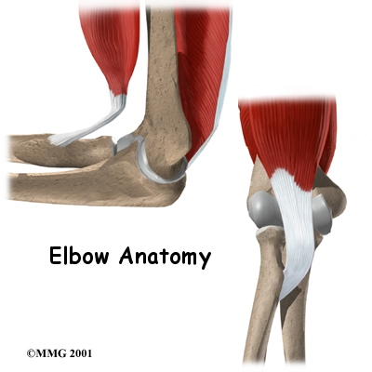
Dirsek, el bileği ve El anatomisi (EWH Anatomy)

Slide 6
Dirsek, el bileği ve El anatomisi (EWH Anatomy)
  Kemik yapılar
  Bağ dokusu oluşumlar
  Kaslar
  Sinirler

Slide 7
Dirsek, el bileği ve El anatomisi (EWH Anatomy)
Kemik oluşumlar;
    - Humerus
    - Ulna
    - Radius
    - Karpal kemikler

Slide 8
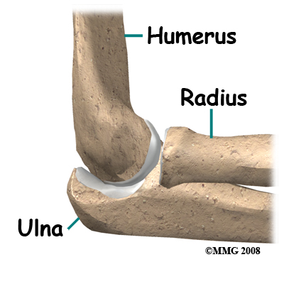

Slide 9
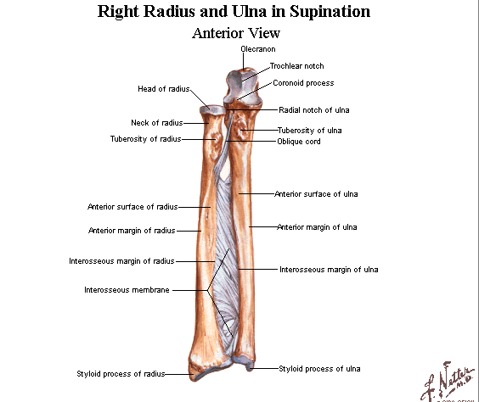

Slide 10
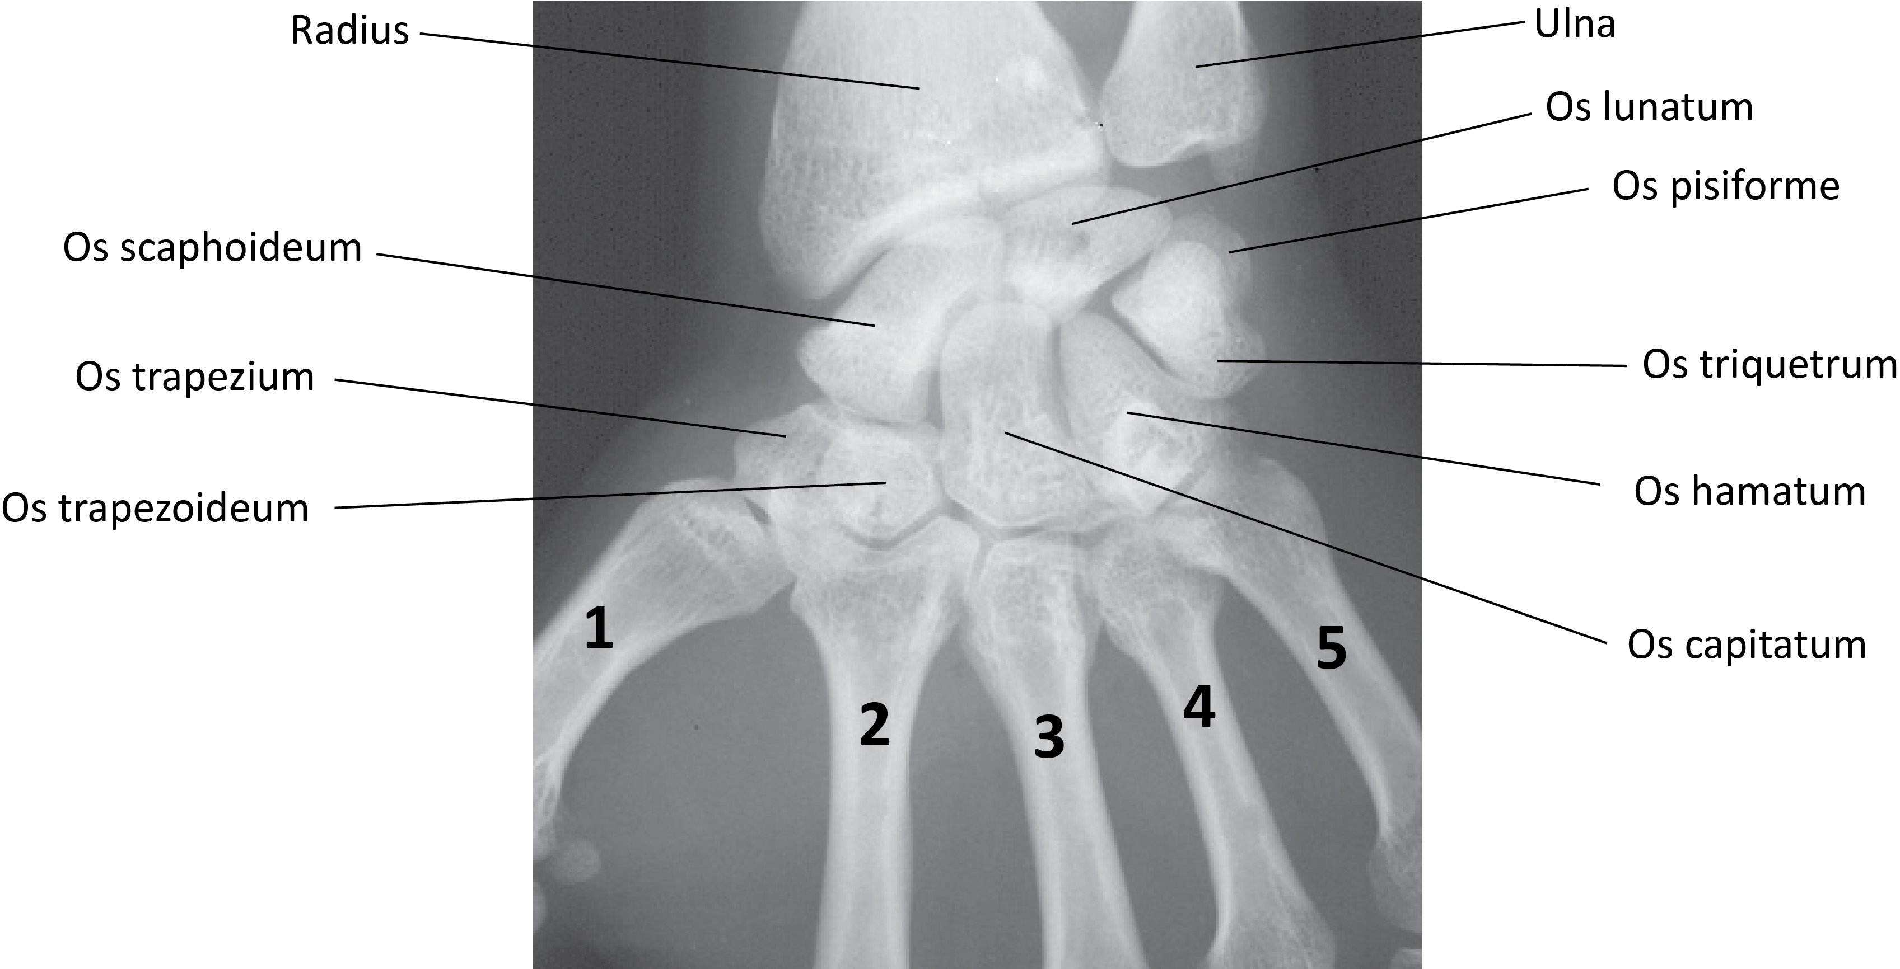
Karpal kemikler

Slide 11
Karpal kemikler

Slide 12
Karpal kemikler

Slide 13
Karpal kemikler

Slide 14
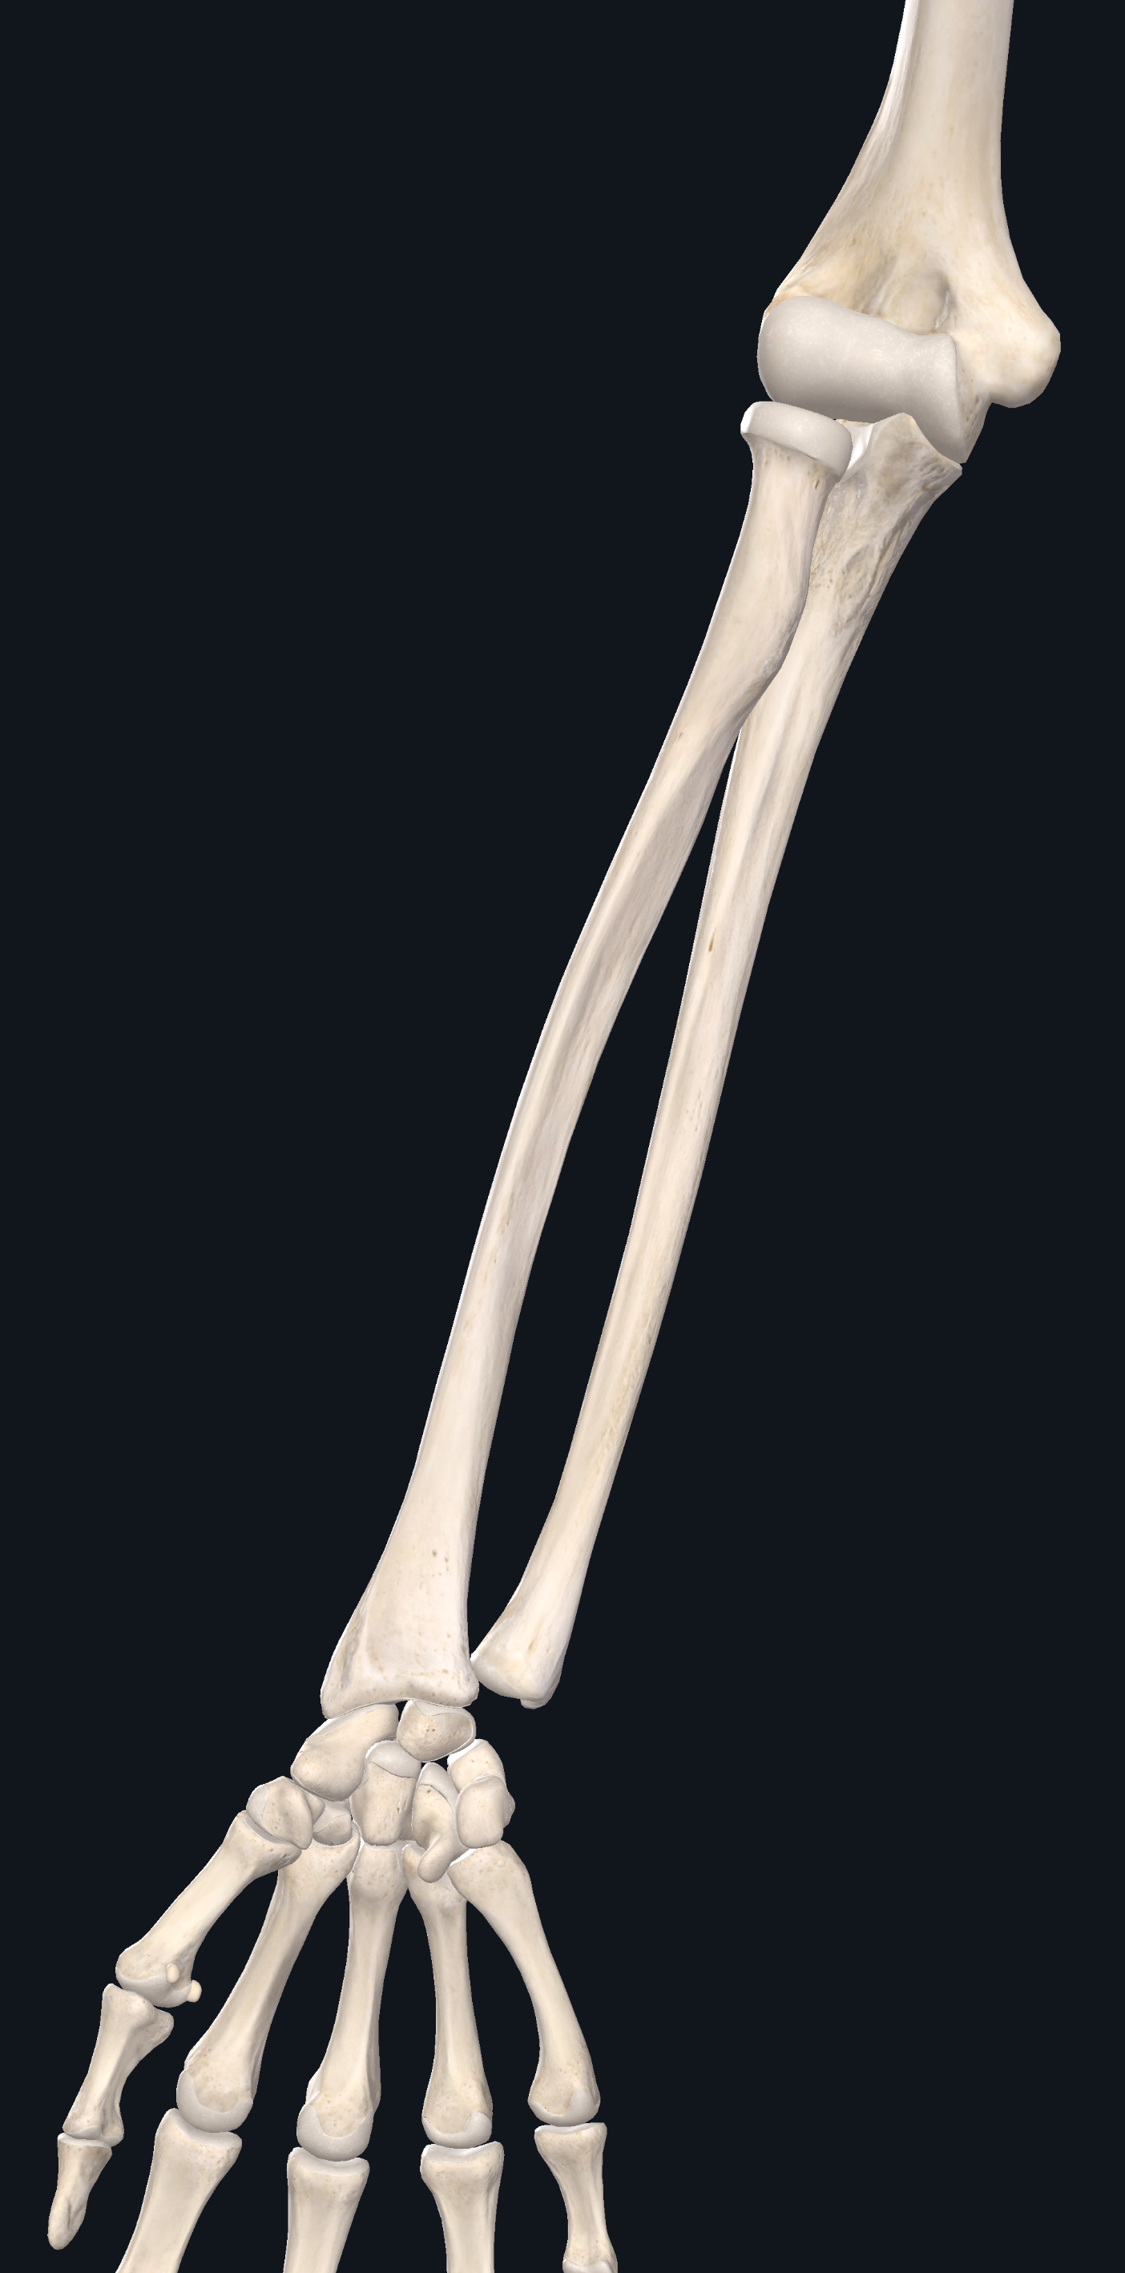
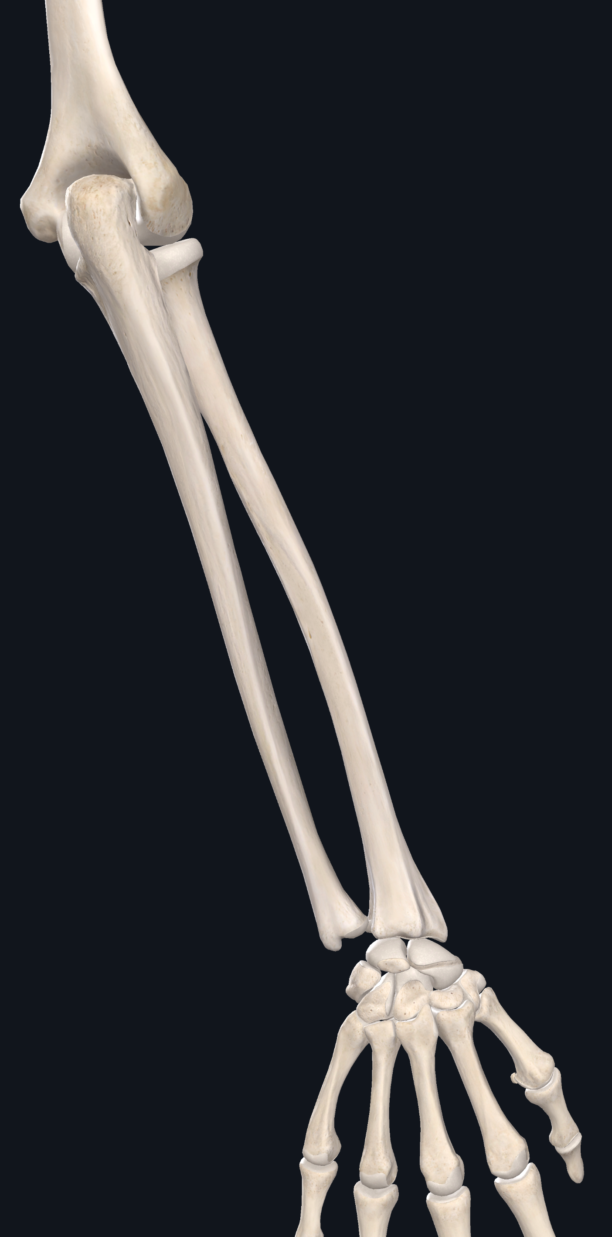
Dirsek eklemi (Art. cubiti / Elbow joint);
    - Humeroulnar eklem (ginglymus / hinge)
    - Humeroradial eklem (sferoid / ball and socket)
    - Proksimal radioulnar eklem (trokoid / pivot)
El bileği eklemi (Art. radiocarpalis / wrist joint);
    (Ellipsoid tip)

Slide 15
Dirsek, El bileği ve El anatomisi (EWH Anatomy)
Bağ dokusu yapıları
  İnterosseöz membran (membrana interossea)
  Dirseğin Lateral Kollateral Ligamenti
  Dirseğin Medial Kollateral Ligamenti
  El bileğinin Kollateral Ligamentleri
  - Transverse Karpal Ligament

Slide 16
İnterosseöz Membran

Slide 17
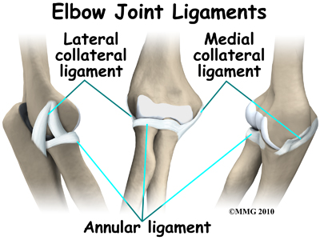

Slide 18
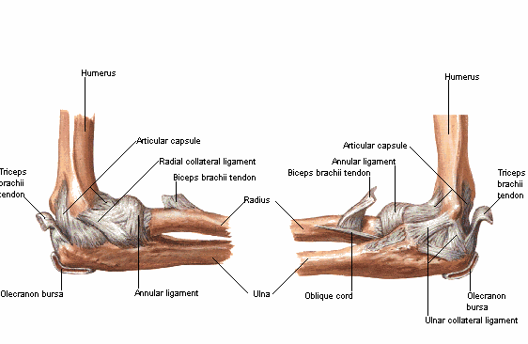
Dirseğin Kollateral Bağları

Slide 19
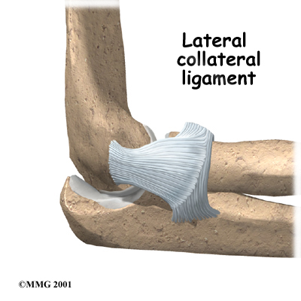
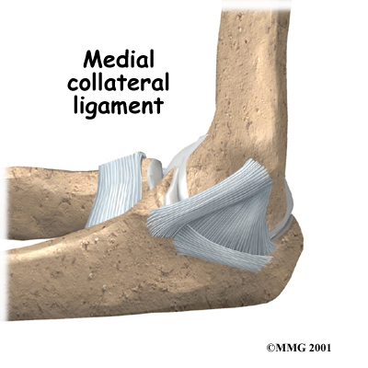
Dirseğin Kollateral Bağları
Radial collateral ligament
(Ligamentum collatarale radiale cubiti)
Ulnar collateral ligament
(Ligamentum collatarale ulnare cubiti)

Slide 20
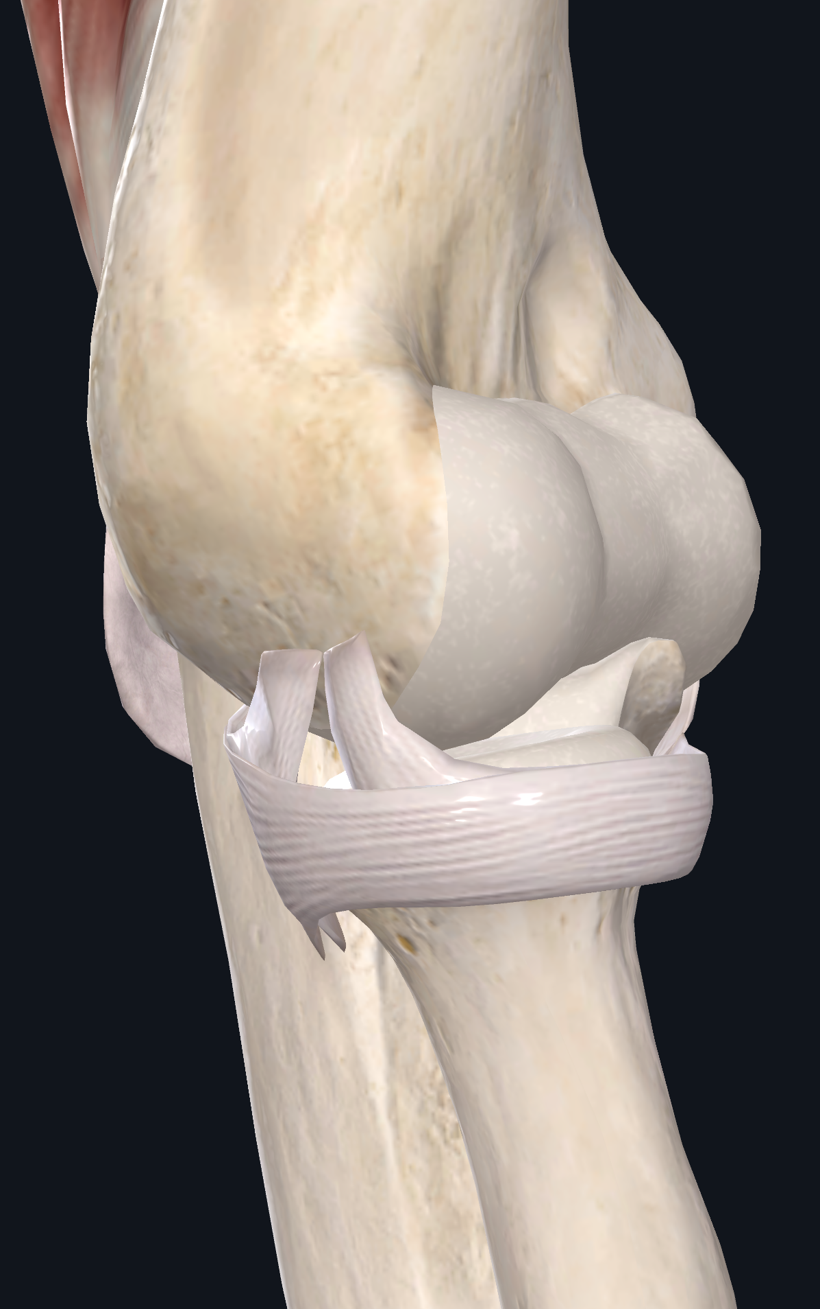
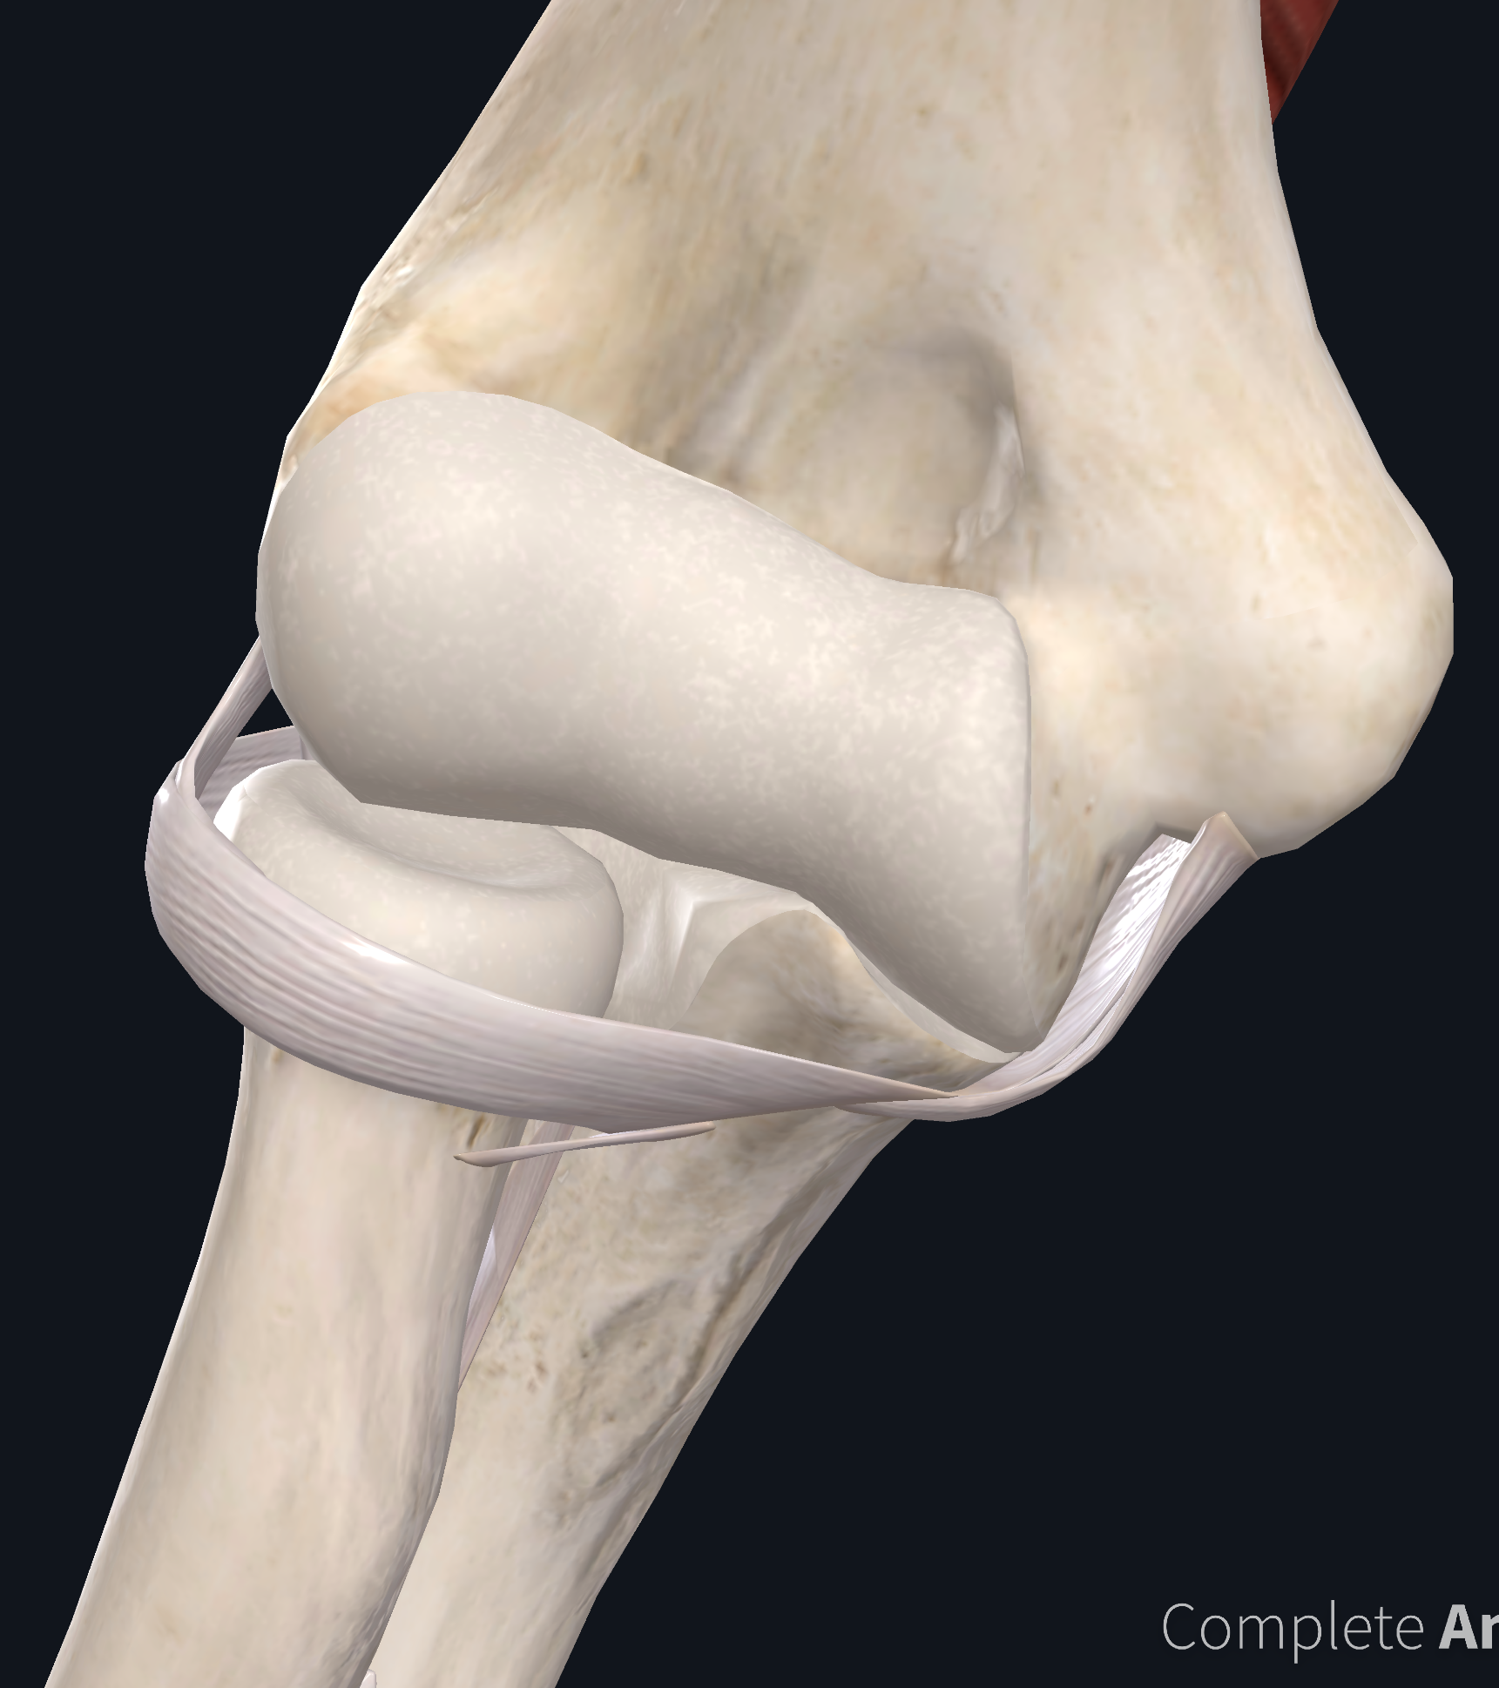
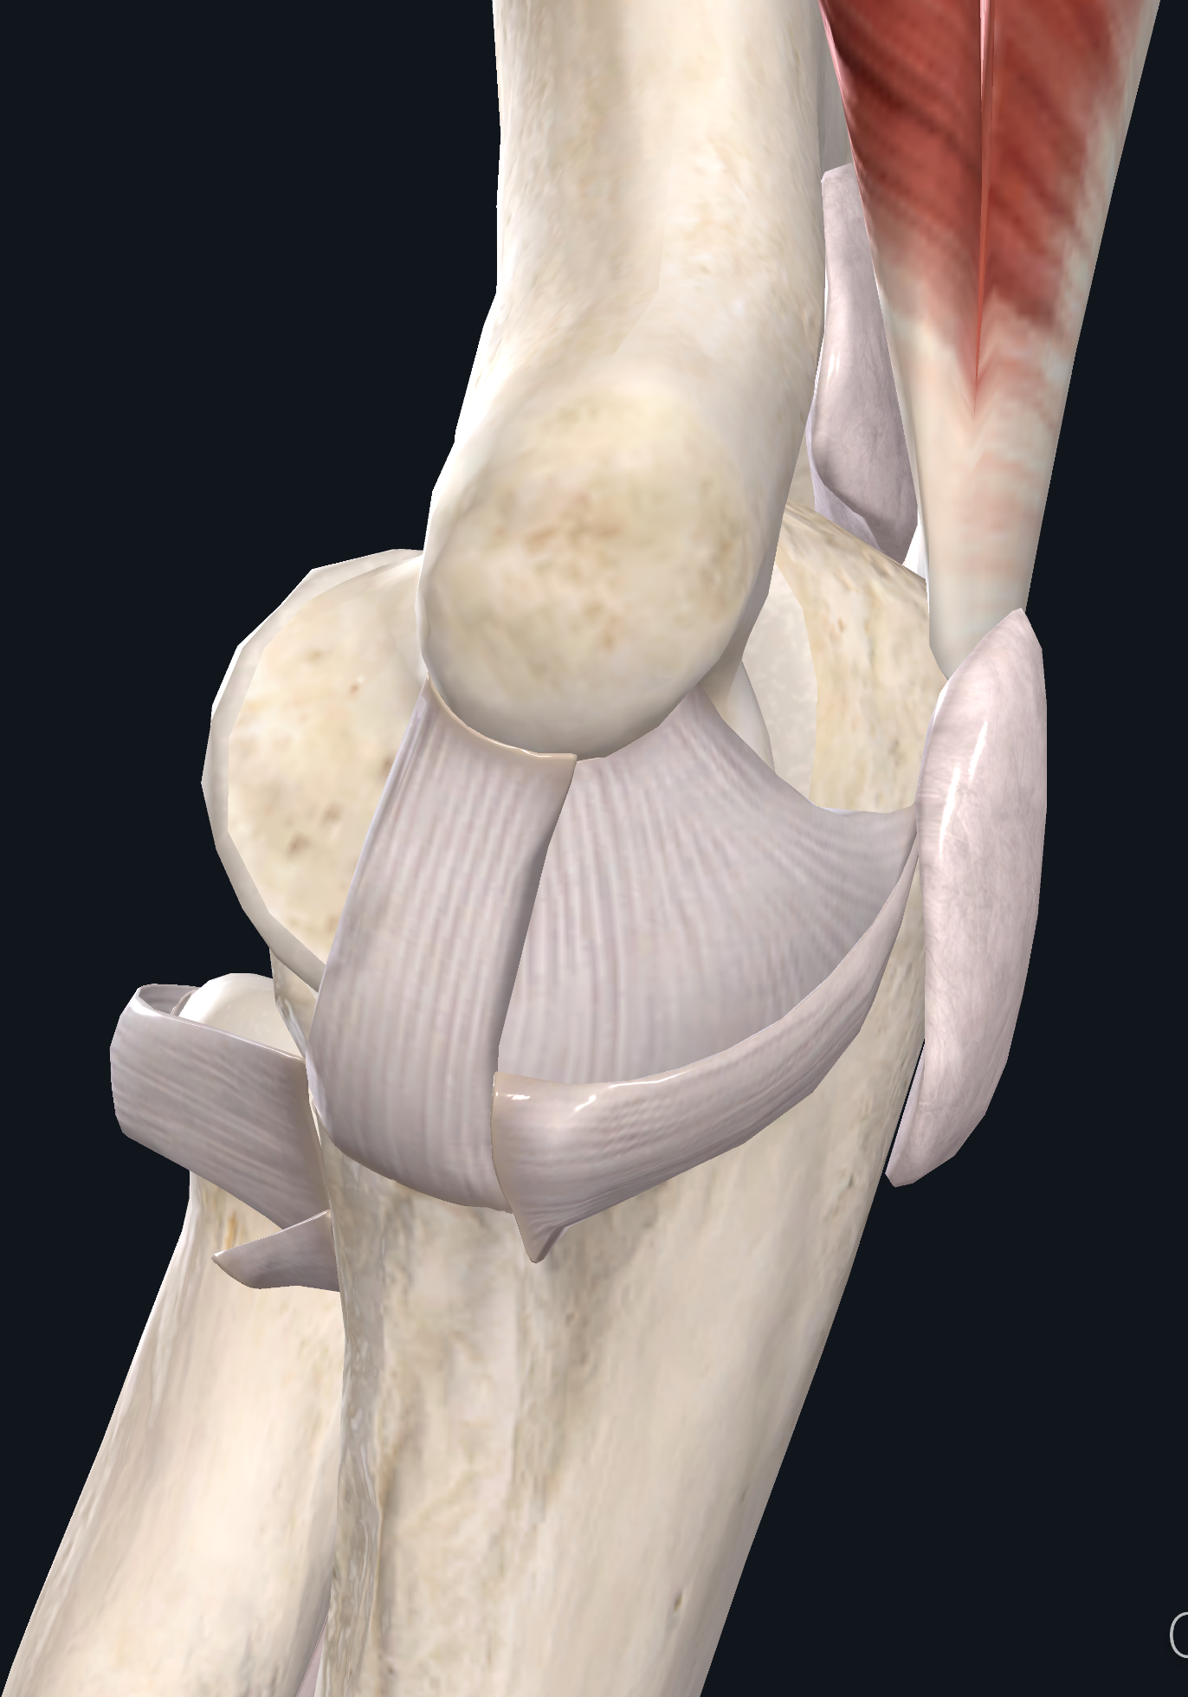
Dirseğin Kollateral Bağları

Slide 21
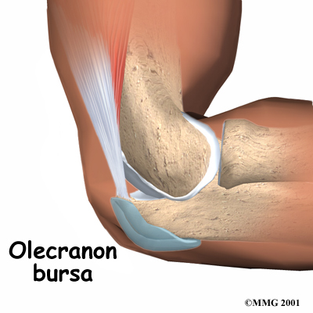
Olecranon Bursa

Slide 22
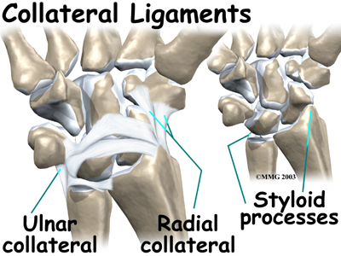

Slide 23
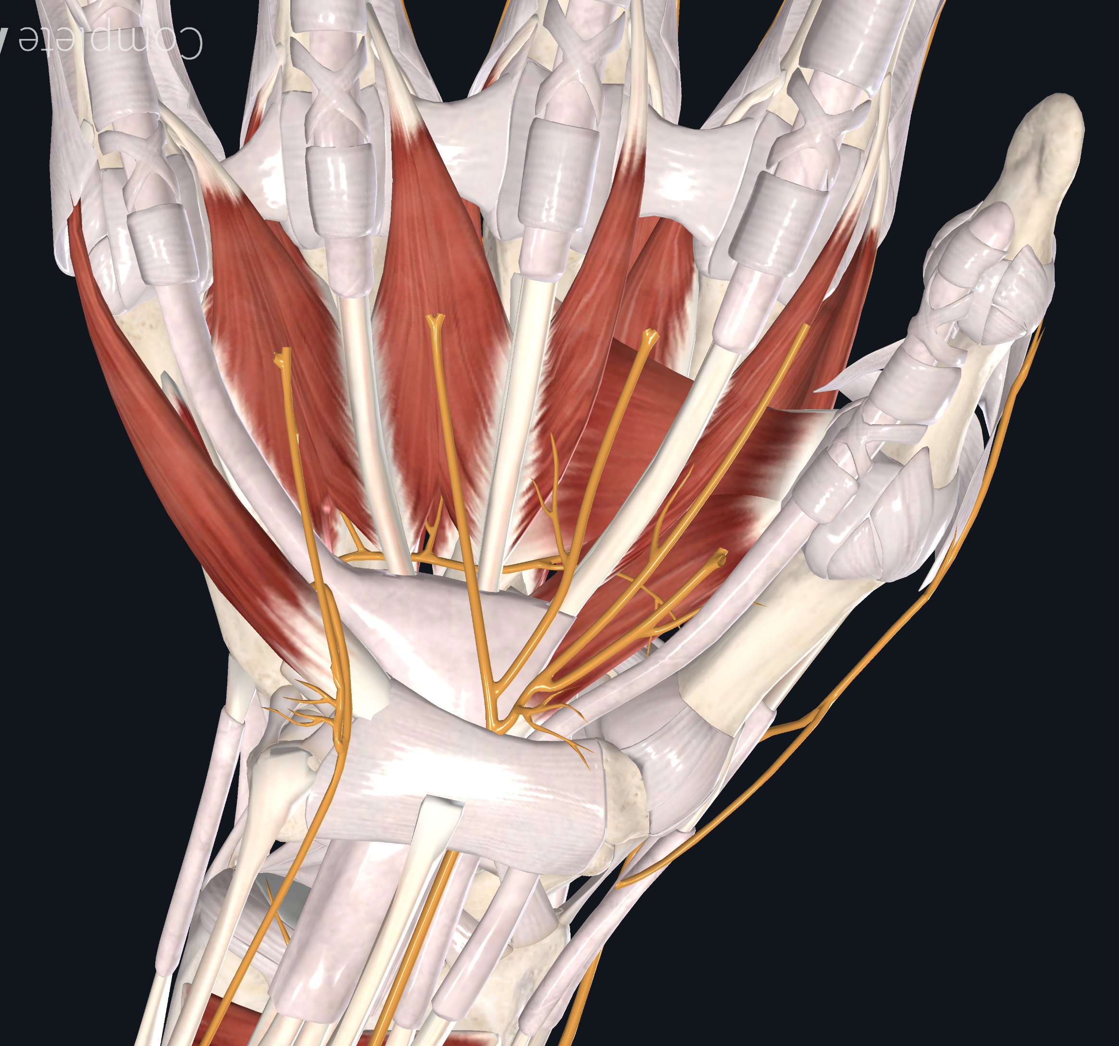
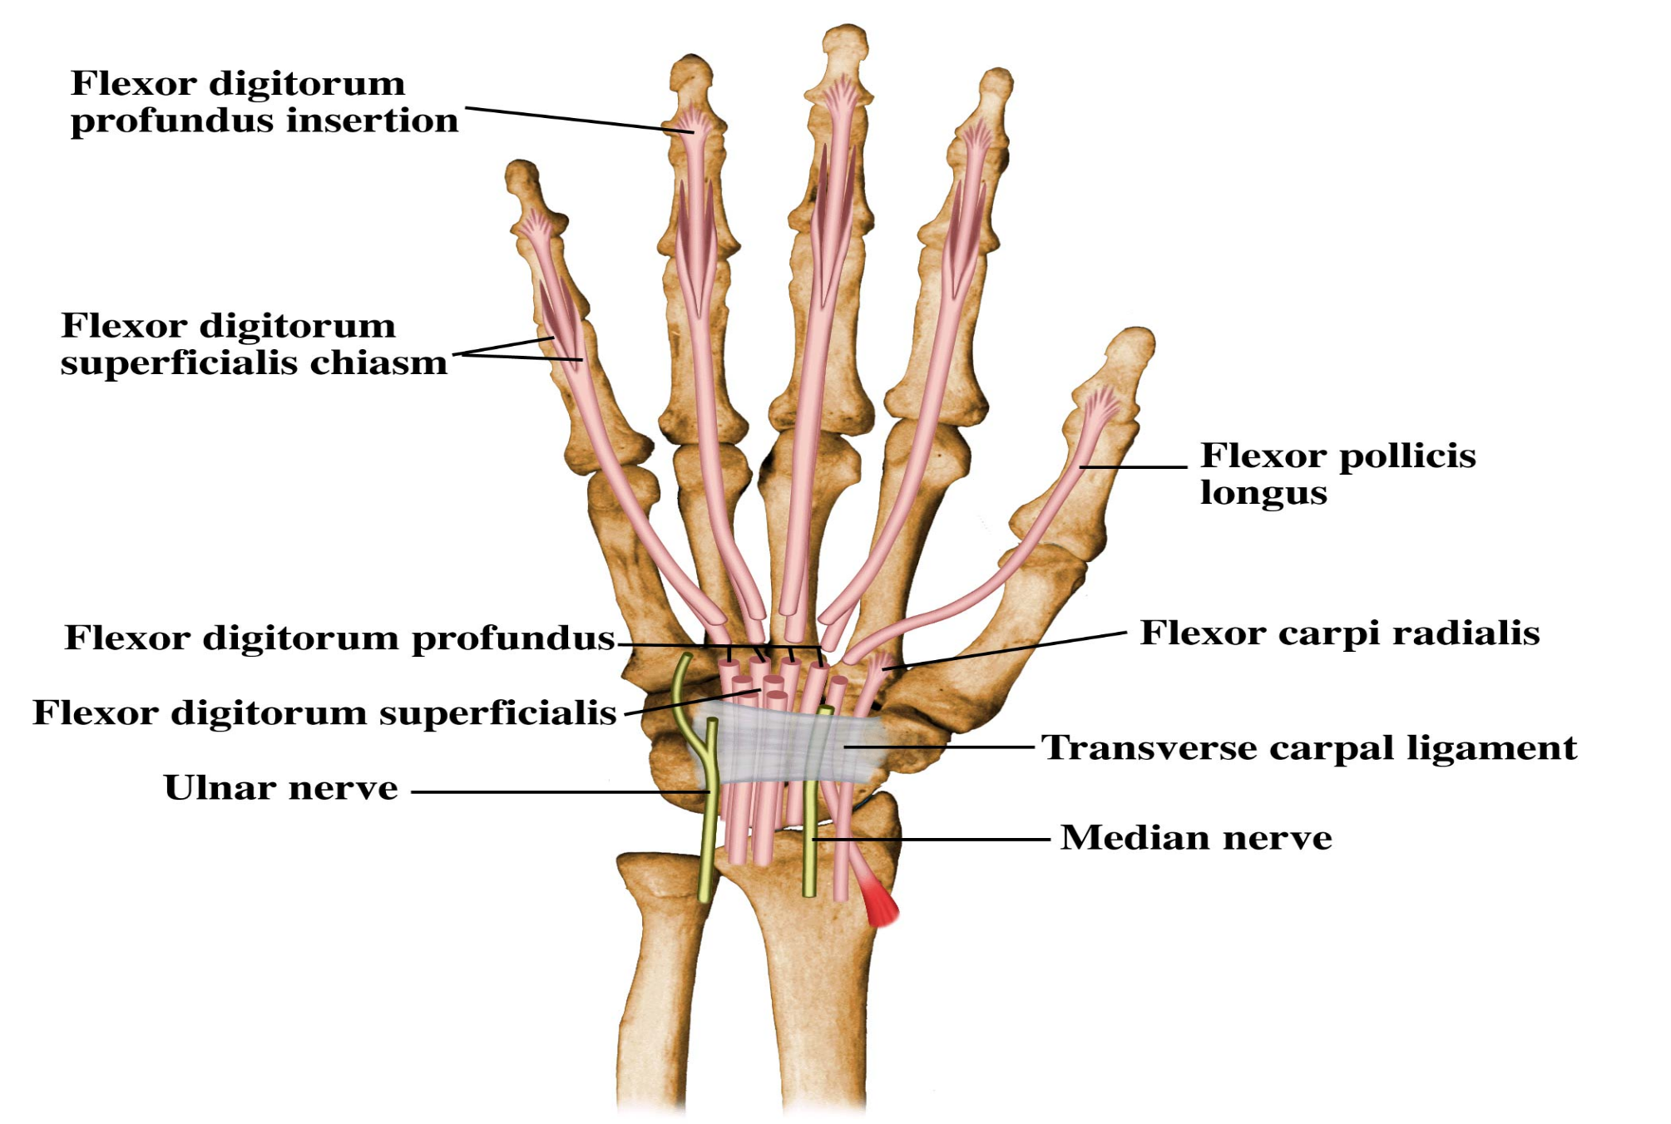
Transvers Karpal Ligament

Slide 24
Dirsek, El bileği ve El Anatomisi (EWH Anatomy)
Ana kaslar
  Önkol (dirsek) ekstansorları
  Önkol (dirsek) fleksorları
  El bileği fleksorları
  El bileği ekstansorları

Slide 25
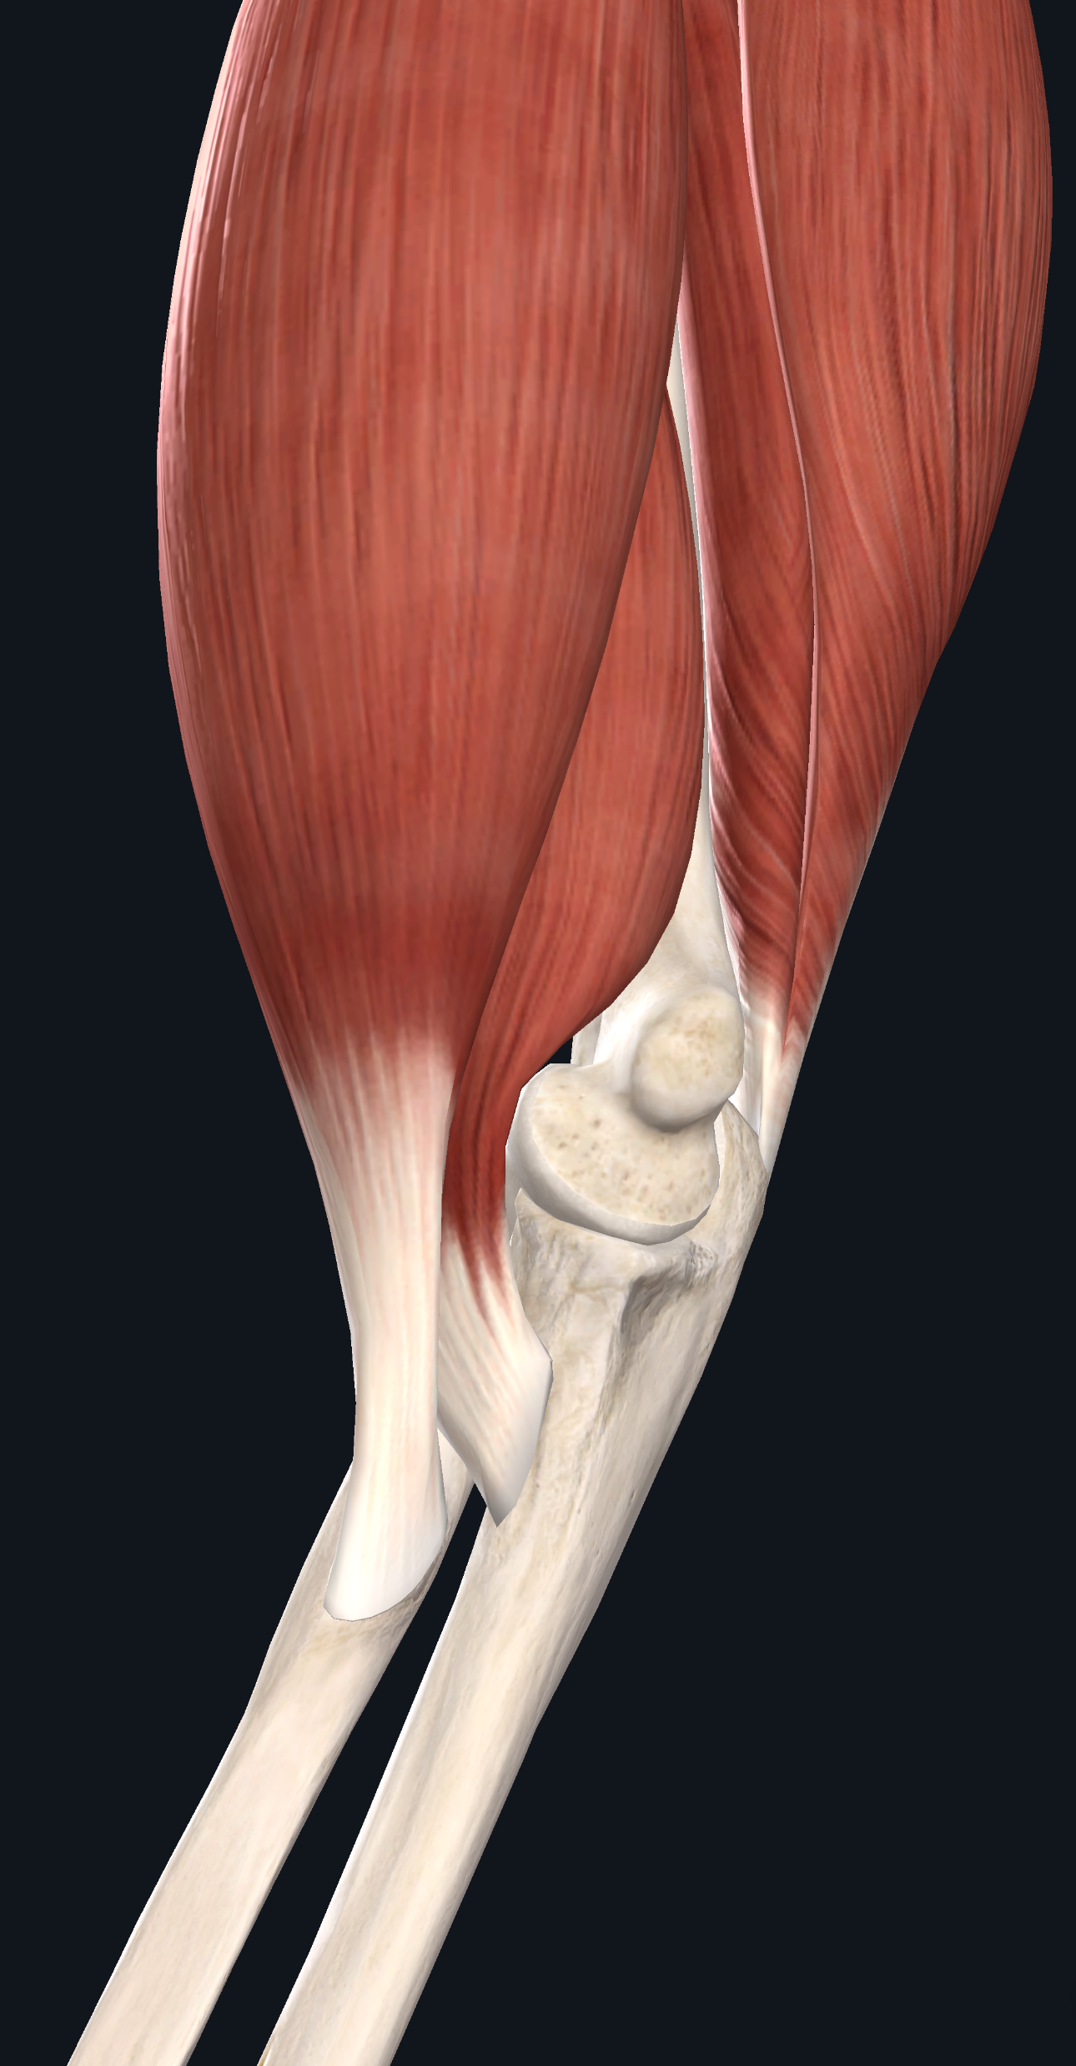
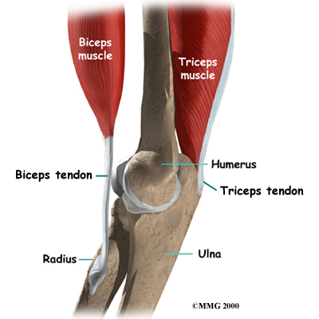
Önkol (Dirsek) Fleksorları / Ekstansorları

Slide 26
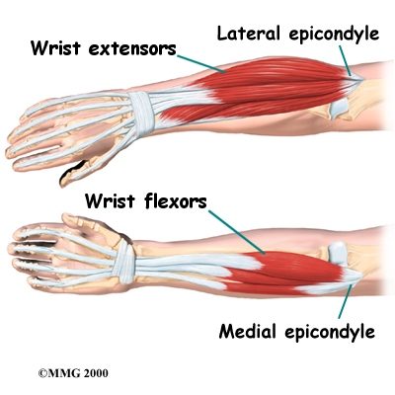

Slide 27
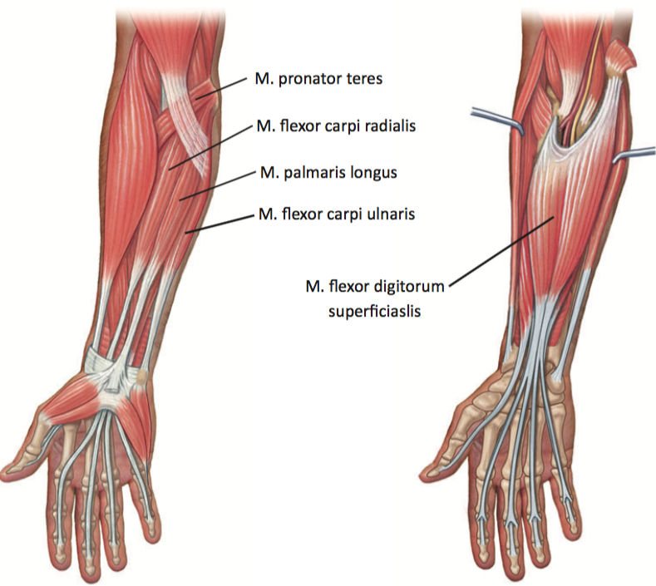
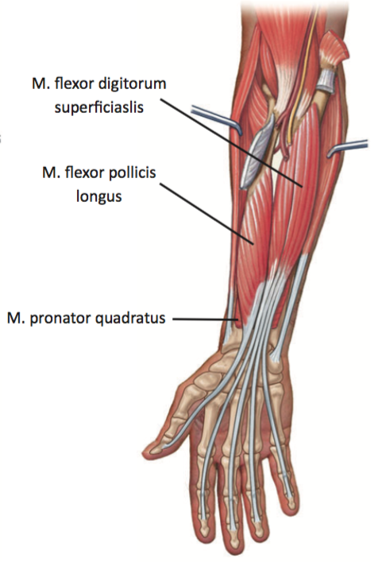
Önkol Ön Taraf Kaslar (Fleksör kaslar)
27

Slide 28
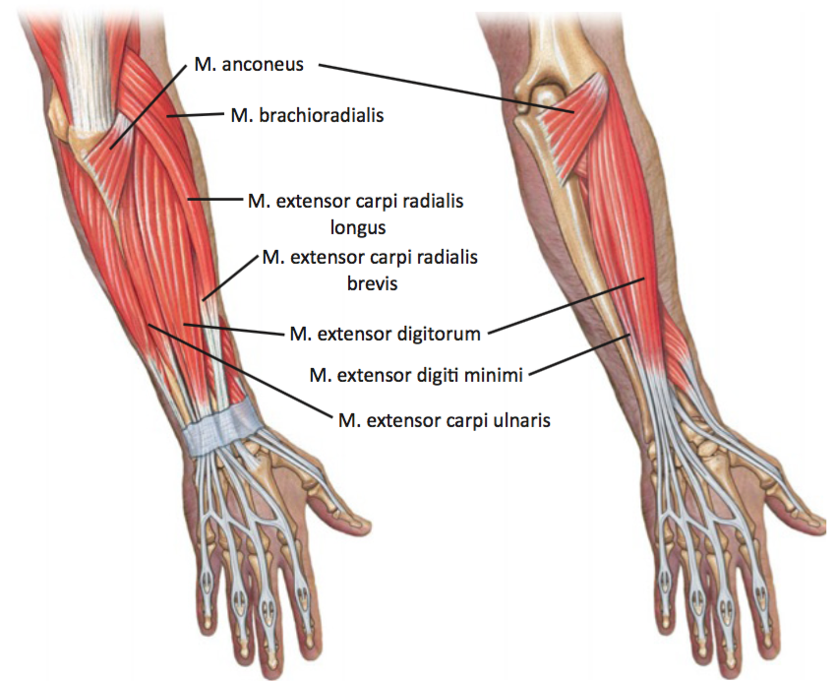
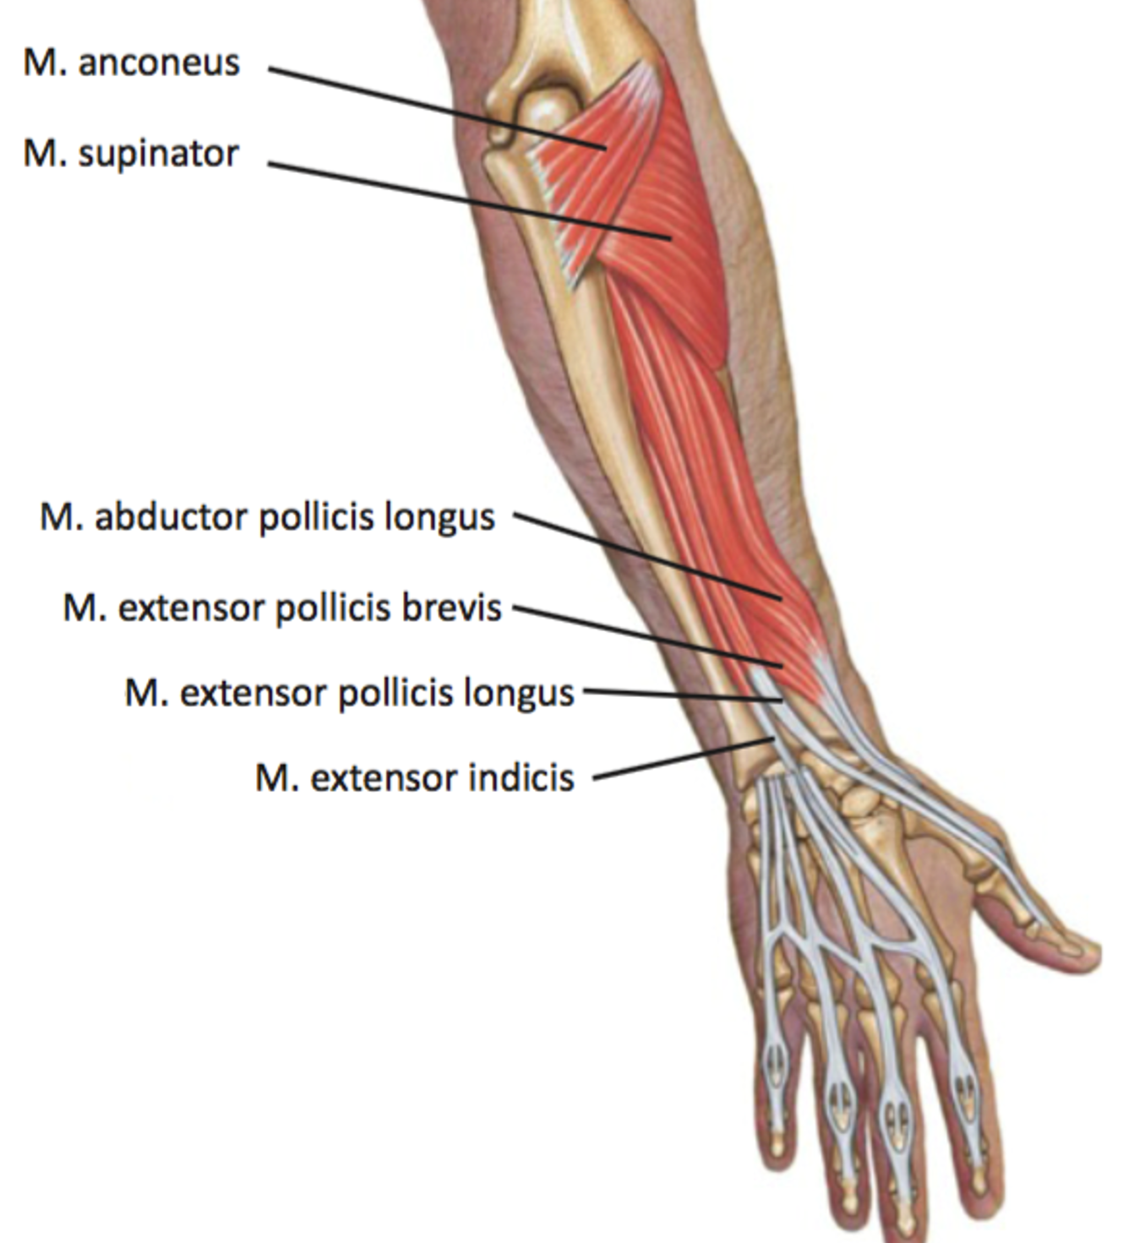
Önkol Arka Taraf Kaslar (Ekstansor kaslar)

Slide 29
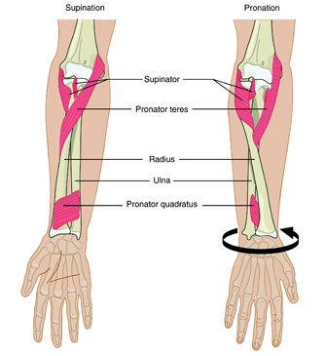
Pronator kaslar / Supinator kaslar

Slide 30
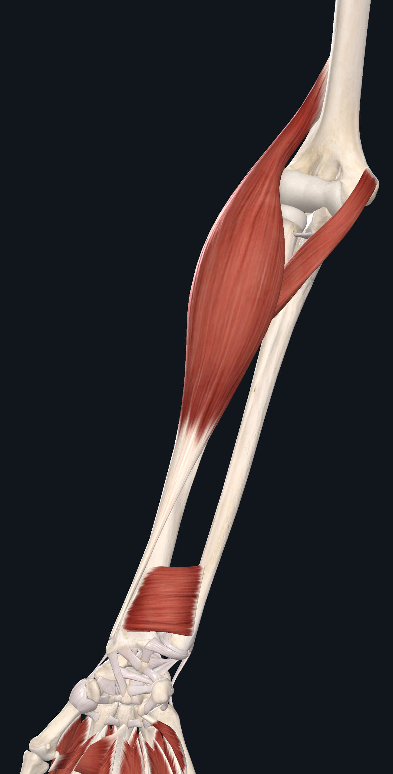
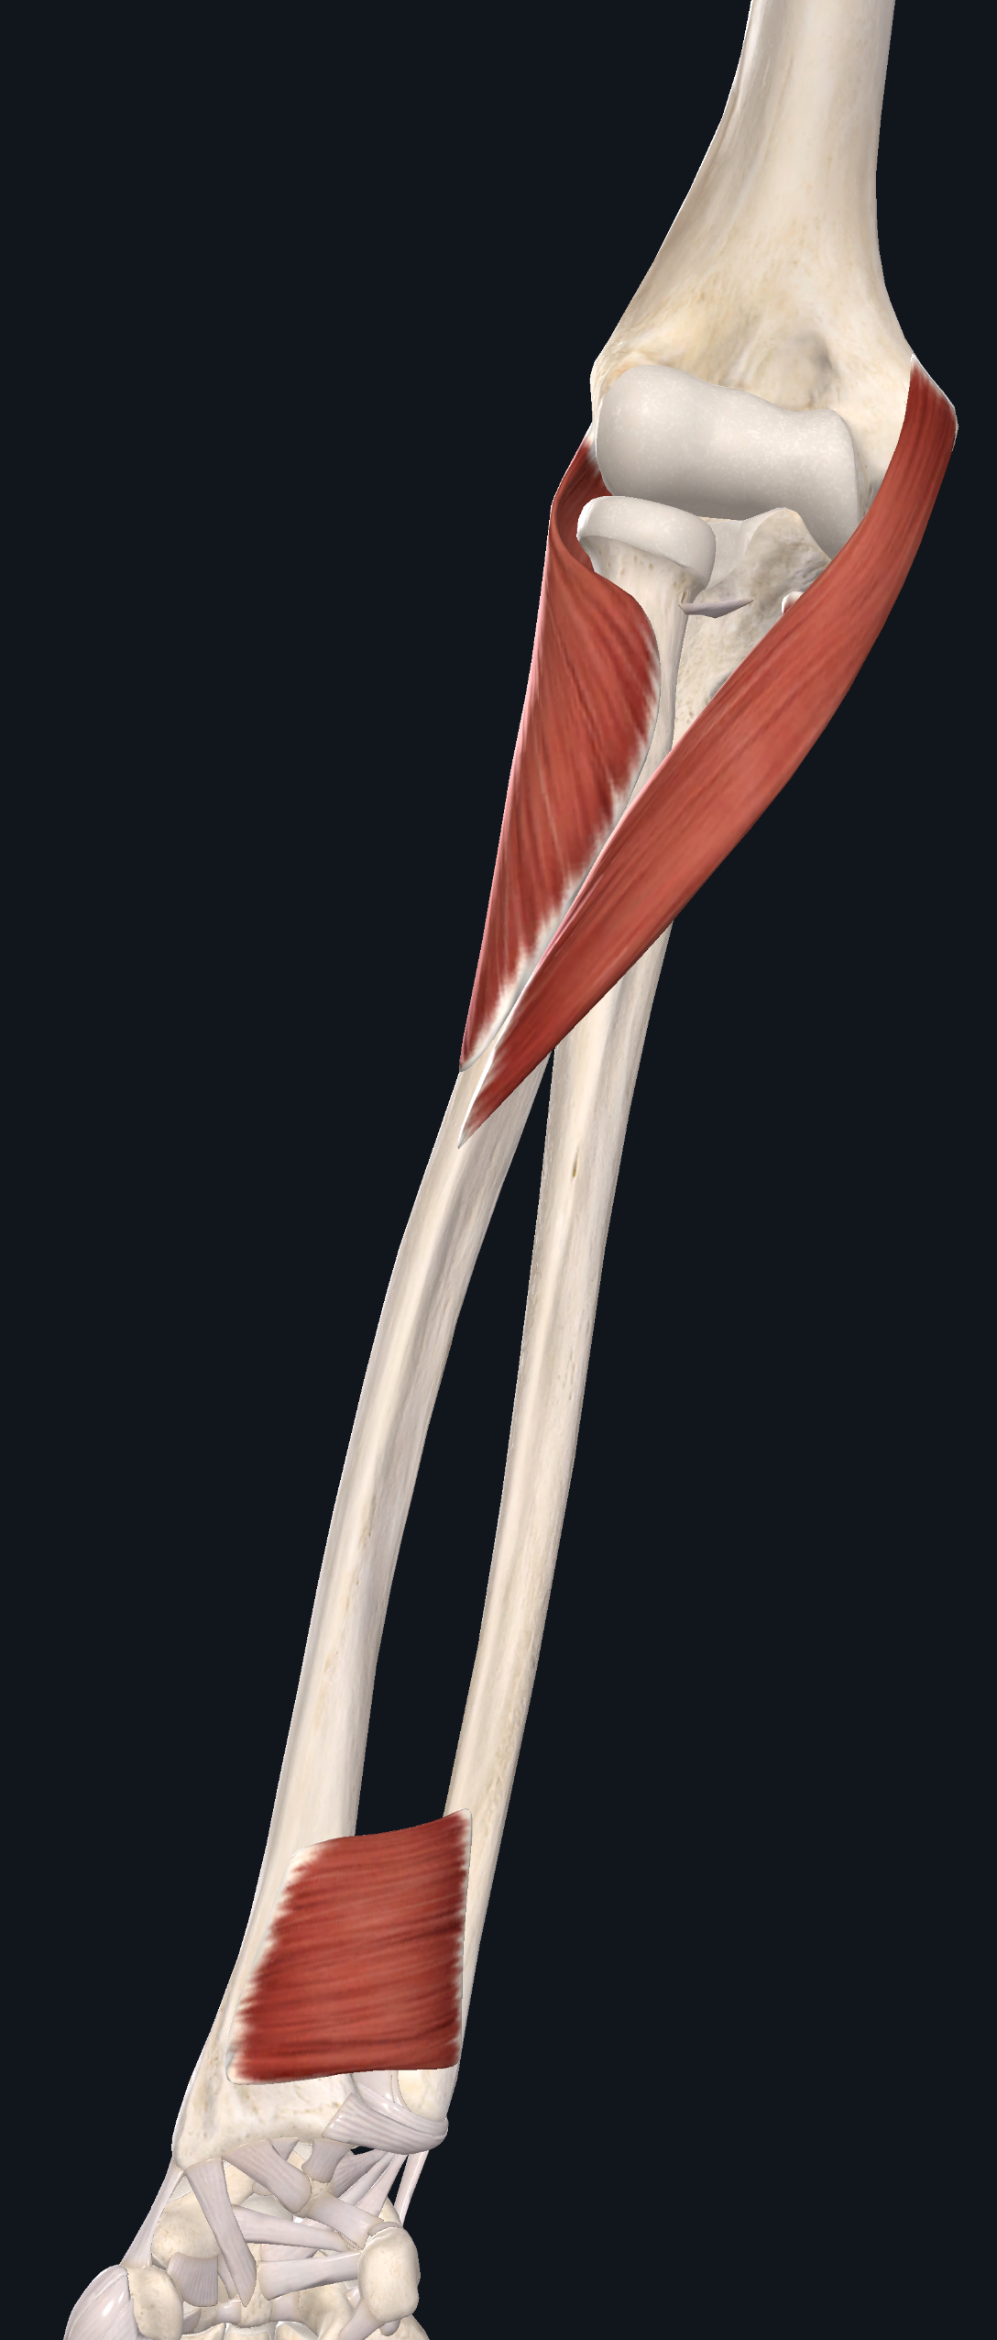
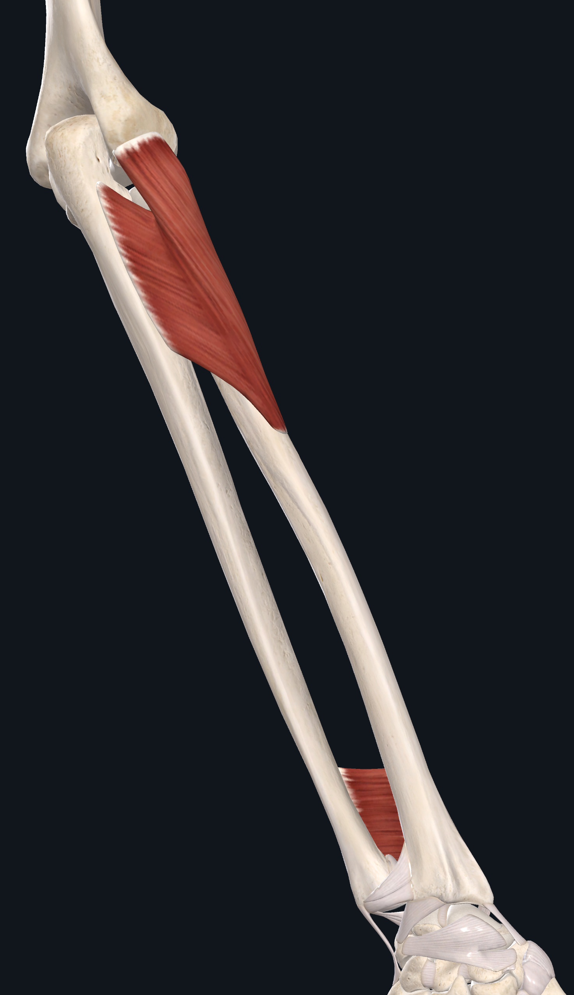
Pronator kaslar / Supinator kaslar

Slide 31
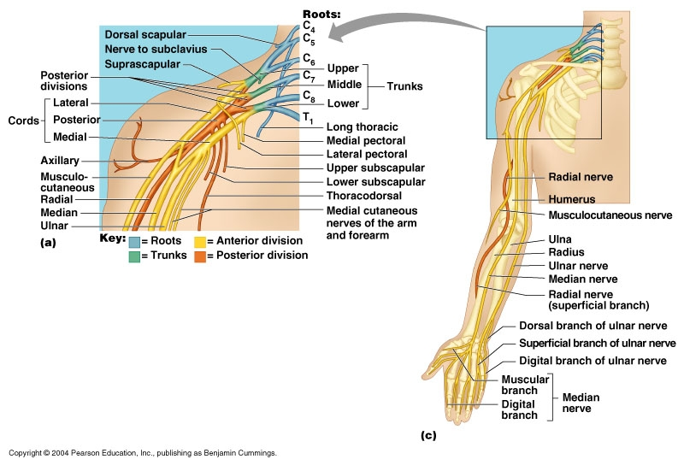
Plexus brachialis

Slide 32
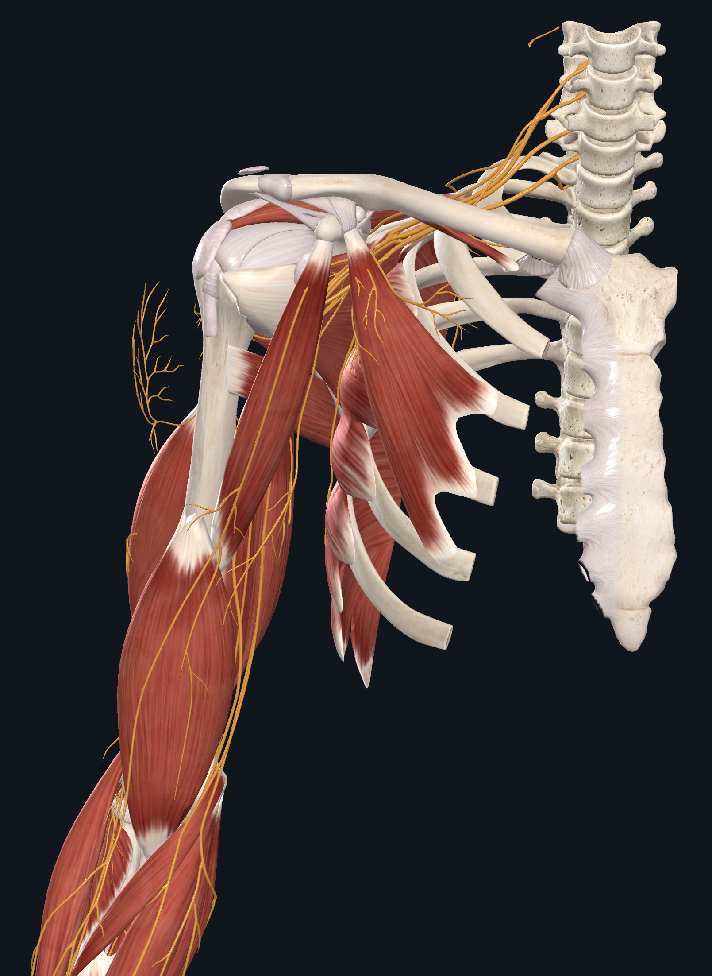
Plexus Brachialis

Slide 33
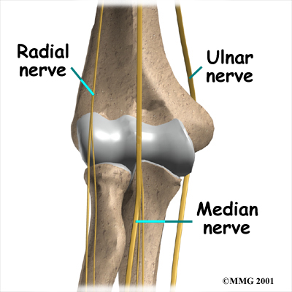
Sinirler

Slide 34
Ulnar sinir

Slide 35
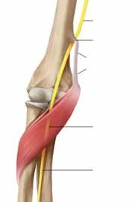
Median Sinir

Slide 36
Radial sinir

Slide 37
Yaygın patolojiler
Tenisçi Dirseği
Golfçü Dirseği
Kubital tünel sendromu
Pronator Teres Sendromu
Karpal Tünel sendromu

Slide 38
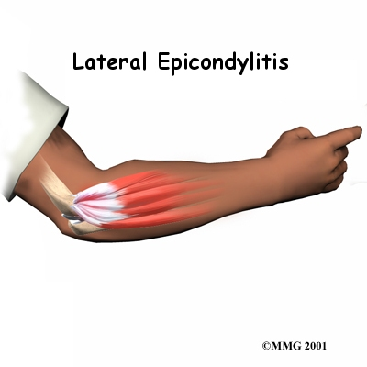
Tenisçi Dirseği

Slide 39
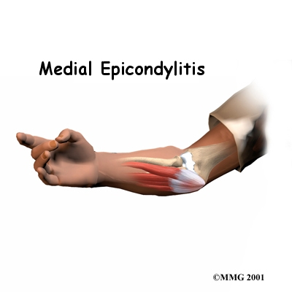
Golçü Dirseği

Slide 40
Kubital Tünel Sendromu

Slide 41
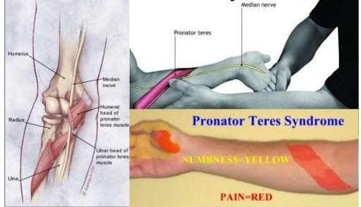
Pronator Teres Sendromu

Slide 42
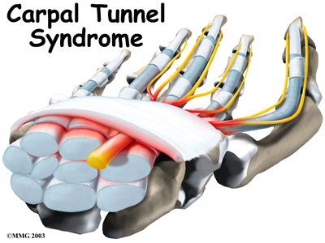
Karpal Tünel Sendromu

Slide 43
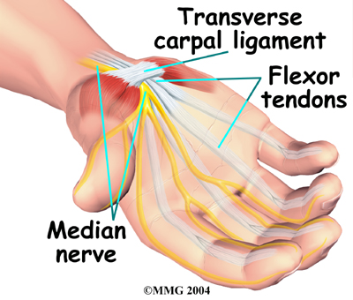
Karpal Tünel Sendromu

Slide 44
Anatomi Özeti
Dirsek etrafına tutunan önkol kas tendonları ve median sinir tekrarlayan travmalarda bağlı patolojilerin ilk geliştiği yapılardır
Anahtar bağ dokusu yapıları
    Ortak ekstansor tendon (Common extensor tendon)
    Ortak Fleksor tendon (Common Flexor Tendon)
    Flexor Retinaculum / Transvers karpal Ligament
Anahtar sinir yapılar
    Median sinir ve Ulnar sinir

Slide 45

Teşekkürler..
+90 533 271 33 44
/FitnessAcademytr
@fitness.akademi

Slide 46
Teşekkür ederiz…
+90 533 271 33 44
/FitnessAcademytr
@fitness.akademi

